Slide 1
“COMPARACIÓN DE UN SISTEMA DE CRIANZA DE TERNERAS AUTOMÁTICO (DELAVAL CF150), FRENTE AL TRADICIONAL DE CUNAS INDIVIDUALES”
DANIEL GUERRA CHAMORRO

Slide 2
INTRODUCCIÓN

Slide 3
CRIANZA DE TERNERAS
Uno de los procesos más importantes en ganadería: Reemplazo del hato
Se desea mínimo de recursos financieros y menor tiempo
15-20% Costos totales
Lactancia adecuada, correcto manejo, alimentación, higiene y habitabilidad

Slide 4
SISTEMAS DE CRIANZA
Cría Libre
Cunas individuales
Corral o jaula portátil
Por estaca o al sogueo
Crianza en corrales colectivos
Crianza con un alimentador automático

Slide 5
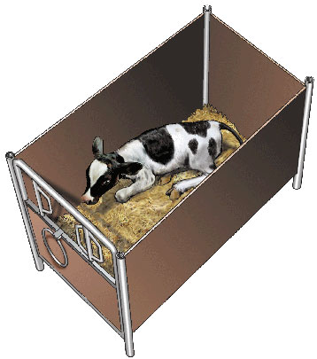
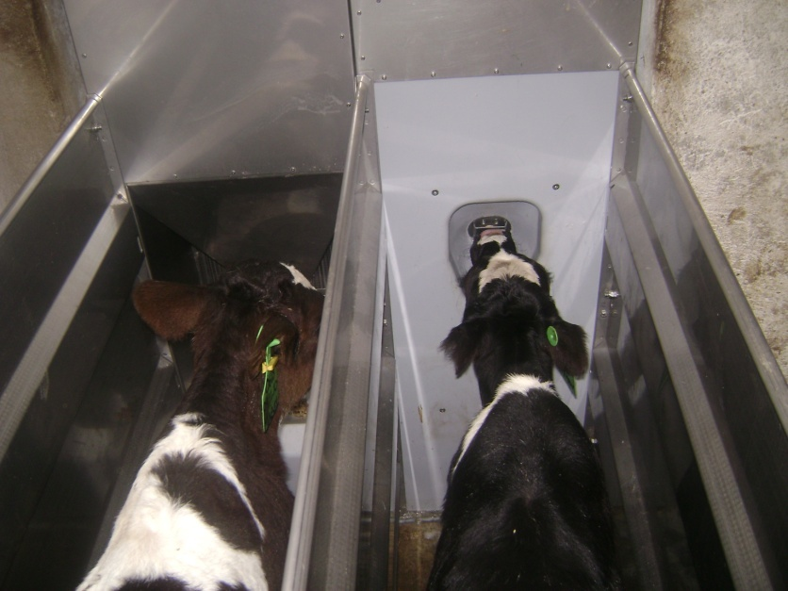

Slide 6
ALIMENTACIÓN CONTROLADA
Cantidad y calidad de alimento necesarios, en el momento adecuado
Balanceado y forraje: Importantes en el desarrollo del rumen
Libre acceso a alimento

Slide 7
AMAMANTADORA DE TERNERAS DELAVAL CF 150
Sistema automático de alimentación eficiente
Mejor disponibilidad de alimento
Identificación individual
Destete en función de la ingesta de concentrado

Slide 8
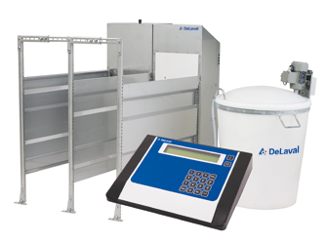

Slide 9
OBJETIVO GENERAL
Comparar la eficiencia de un sistema de crianza de terneras automático (DeLaval CF150), frente al sistema tradicional de cunas individuales, mediante parámetros zootécnicos y sanitarios.

Slide 10
OBJETIVOS ESPECÍFICOS
Evaluar el desarrollo de los animales en estudio en ambos sistemas de crianza hasta 2 meses después del destete, tomando las variables de ganancia de peso y crecimiento.
Evaluar la calidad biológica de leche suministrada al momento de la ingesta en el sistema tradicional y con el nuevo sistema, a diferentes horas del día.
Establecer semanalmente el consumo individual de alimento (leche, forraje y balanceado) en los animales de los dos sistemas.
Determinar los costos que implica el proceso de crianza de terneras en ambos sistemas.

Slide 11
MATERIALES Y MÉTODOS

Slide 12
ÁREA DE ESTUDIO
Hacienda San Agustín de Anchólag
3.100 msnm
Temperatura promedio de 12 °C
Humedad relativa 80%

Slide 13
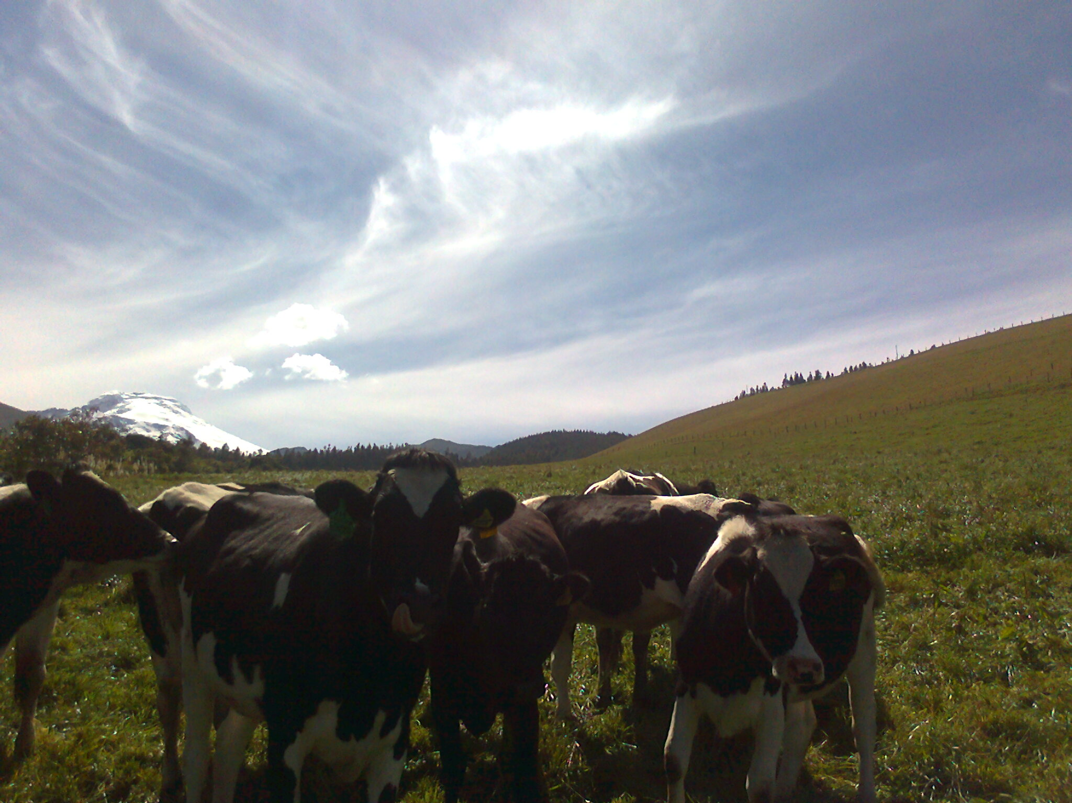

Slide 14
MATERIALES
20 terneras de raza Holstein-Friesian de 3 días de nacidas y calostradas
Materiales de identificación y manejo de animales
Alimento para terneras (Leche, forraje, balanceado y aditivos).
Materiales de medición y pesaje de animales y alimento
Materiales para recolección de muestras de leche

Slide 15
CUNAS INDIVIDUALES (T1)
10 cunas en un establo cubierto
Balanceado y forraje a voluntad
Leche dosificada mañana y tarde
Destete a las 12 semanas

Slide 16
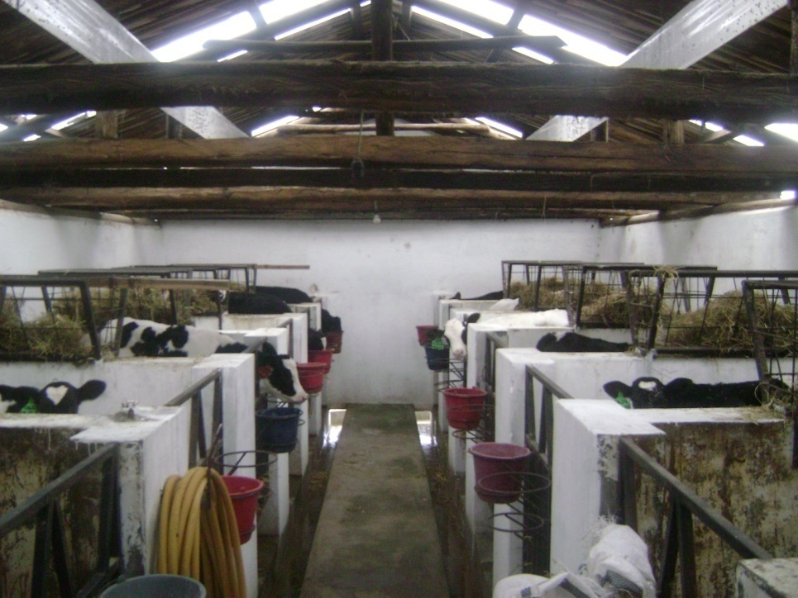
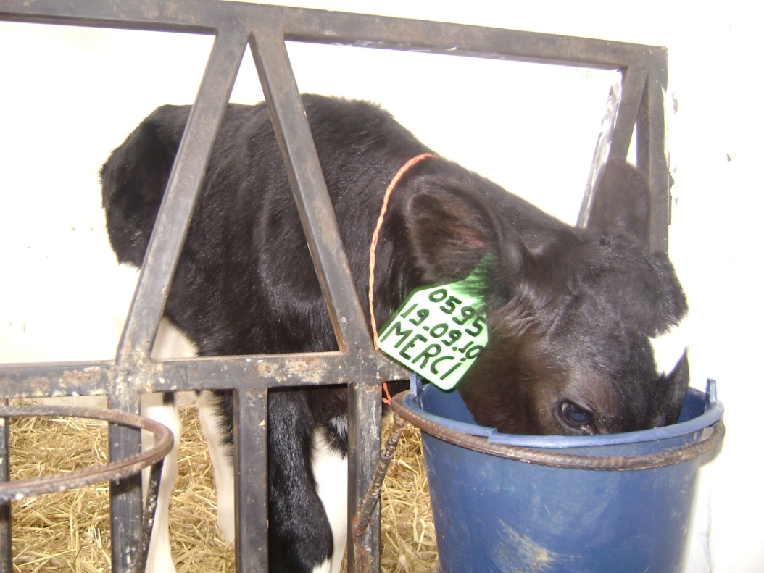

Slide 17
ALIMENTADOR DELAVAL CF150 (T2)
2 corrales colectivos (Estaciones)
Leche en dosis individuales (con aditivo)
  De 1 a 10 días de edad: 4 litros diarios
  De 11 a 60 días de edad: 6 litros diarios
  De 61 a 90 días de edad o al destete: 7 litros diarios
Balanceado y forraje a voluntad
Destete según el consumo de balanceado

Slide 18
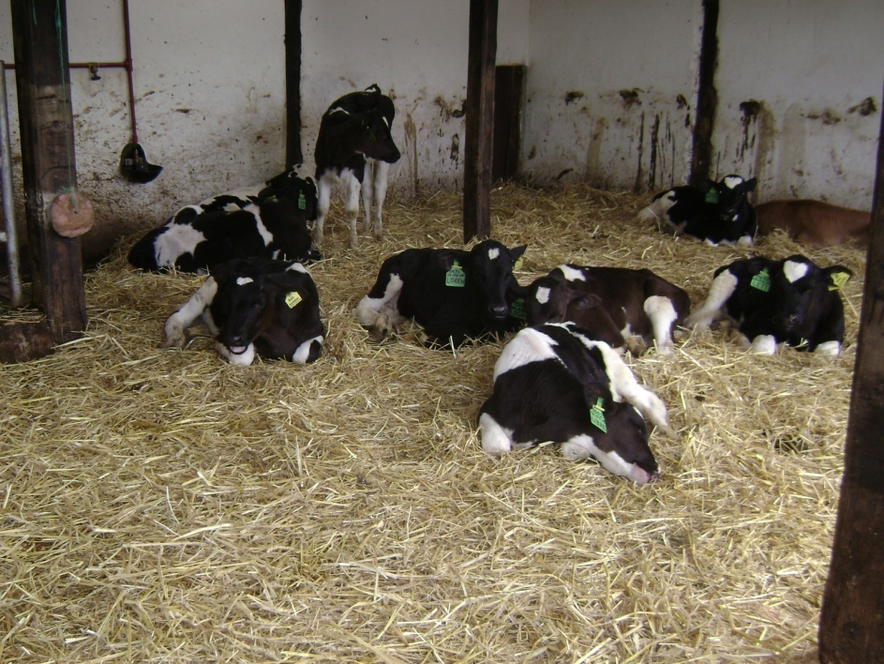
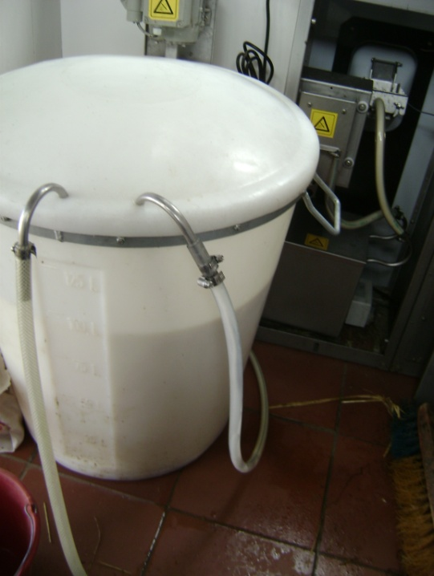
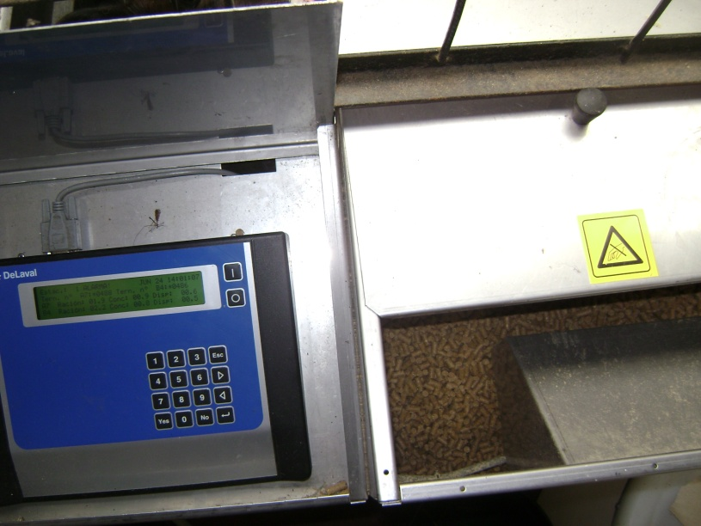
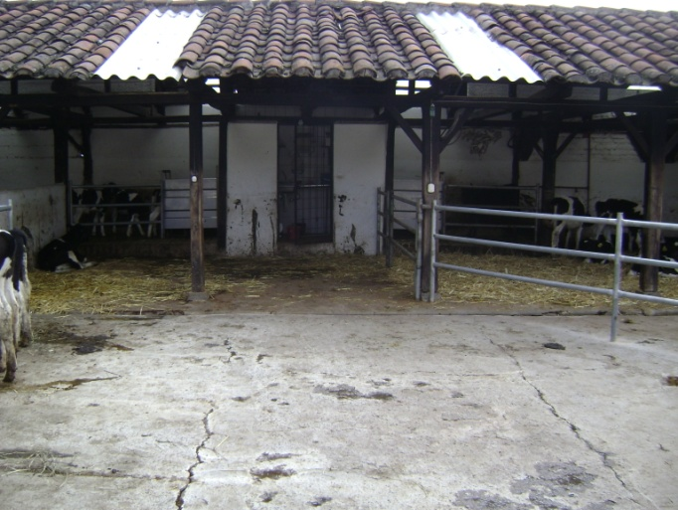

Slide 19
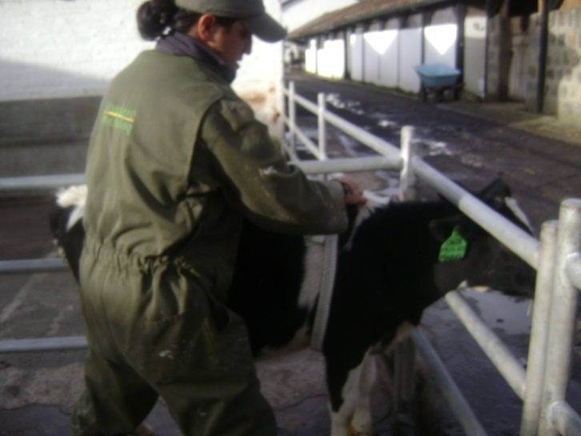
MEDICIÓN DE PESO
Cinta bovinométrica
Quincenalmente

Slide 20
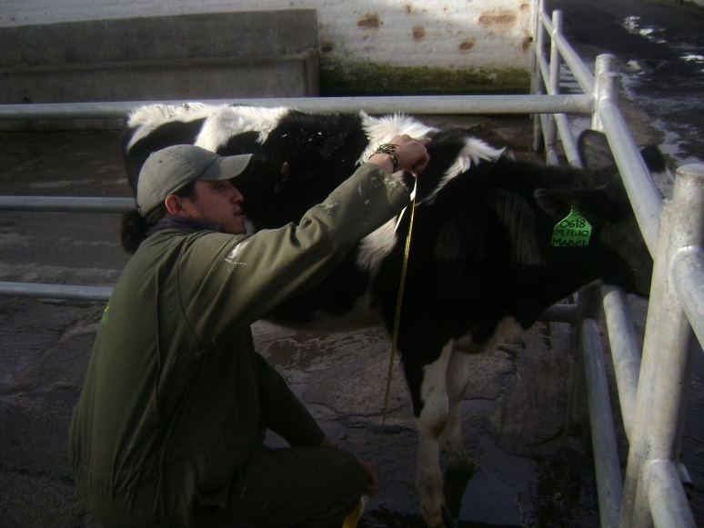
MEDICIÓN DE ALTURA A LA CRUZ

Slide 21
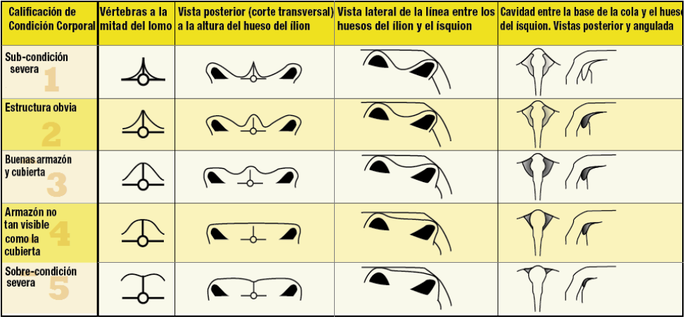
MEDICIÓN DE CONDICIÓN CORPORAL

Slide 22
CALIDAD BIOLÓGICA DE LA LECHE
Cunas individuales
  Leche mañana
  Leche tarde
Alimentador automático
  Tanque lleno después de lavado (mañana)
  Tanque vació en la tarde
  Tanque rellenado con leche en la tarde
  Tanque vacío en la madrugada

Slide 23
RESULTADOS

Slide 24
PESO DE TERNERAS
Tratamientos | Peso(kg) - Evaluaciones quincenales
 | 1 | 2 | 3 | 4 | 5
T1 Cunas individuales | 53,06 | 63,78 | 75,67 | 91,56 | 106,67
T2 Calf feeder | 53,30 | 60,55 | 70,80 | 84,40 | 98,80
Tratamientos | Peso(kg) - Evaluaciones quincenales
 | 6 | 7 | 8 | 9 | 10
T1 Cunas individuales | 117,67 | 134,11 | 152,67 | 163,67 a | 174,00
T2 Calf feeder | 115,10 | 129,70 | 143,80 | 152,40 b | 171,83

Slide 25
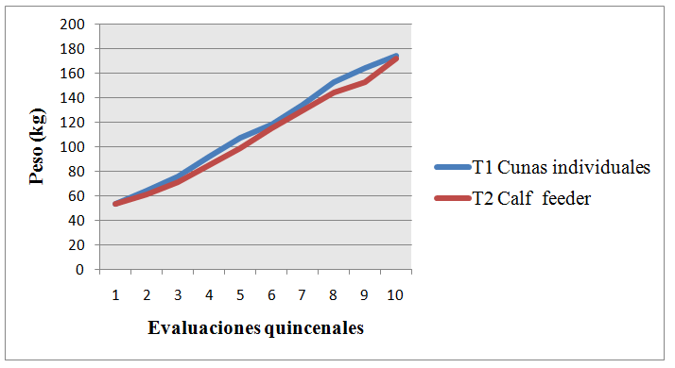

Slide 26
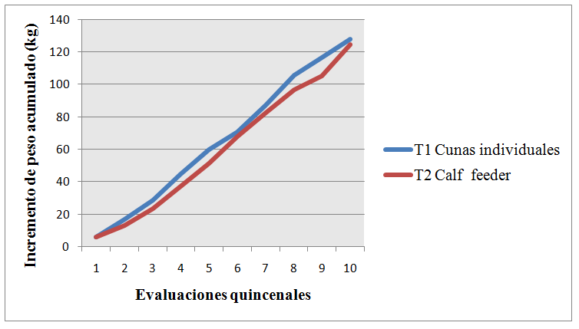

Slide 27
GANANCIA DIARIA DE PESO
Tratamientos | Grs/día
T1 Cunas individuales | 900
T2 Calf feeder | 830

Slide 28
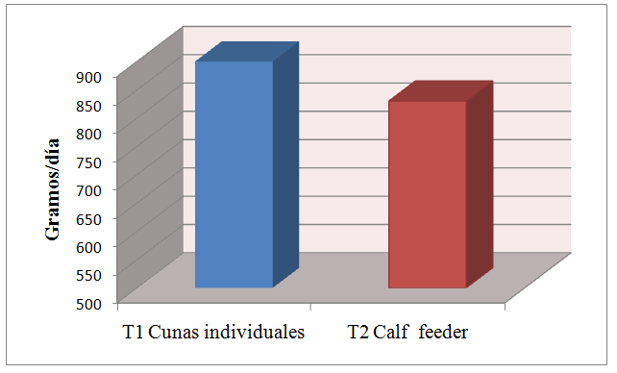

Slide 29
ALTURA A LA CRUZ
Tratamientos | Altura (cm) - Evaluaciones quincenales
 | 1 | 2 | 3 | 4 | 5
T1 Cunas individuales | 79,78 | 82,33 | 85,11 | 88,17 | 91,83
T2 Calf feeder | 78,50 | 80,70 | 83,35 | 86,25 | 89,70
Tratamientos | Altura (cm) - Evaluaciones quincenales
 | 6 | 7 | 8 | 9 | 10
T1 Cunas individuales | 95,22 a | 98,33 a | 100,22 | 102,33 | 104,63
T2 Calf feeder | 91,50 b | 95,30 b | 98,00 | 99,90 | 102,33

Slide 30
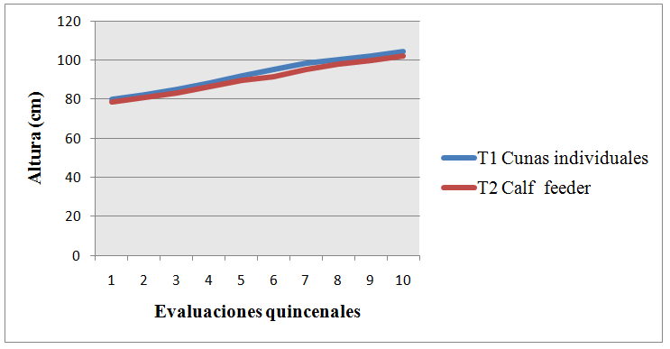

Slide 31
CONDICIÓN CORPORAL
Tratamientos | Condición corporal - Evaluaciones quincenales
 | 1 | 2 | 3 | 4 | 5
T1 Cunas individuales | 3,02 | 3,10 | 2,98 | 3,30 a | 3,50 a
T2 Calf feeder | 2,85 | 2,92 | 2,94 | 3,03 b | 3,18 b
Tratamientos | Condición corporal - Evaluaciones quincenales
 | 6 | 7 | 8 | 9 | 10
T1 Cunas individuales | 3,36 | 3,47 | 3,52 a | 3,33 | 3,16
T2 Calf feeder | 3,24 | 3,26 | 3,24 b | 3,22 | 3,20

Slide 32
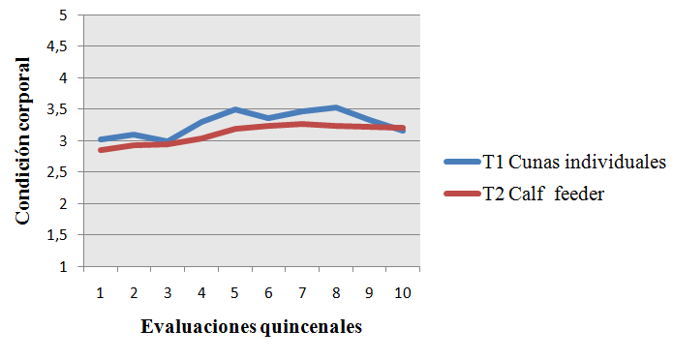

Slide 33
CONSUMO DE BALANCEADO
Tratamientos | Consumo de balanceado (kg) - Evaluaciones semanales
 | 1 | 2 | 3 | 4 | 5
T1 Cunas individuales | 0,18 | 0,79 b | 2,23 | 3,34 | 4,86
T2 Calf feeder | 0,24 | 1,76 a | 3,32 | 2,02 | 3,98
Tratamientos | Consumo de balanceado (kg) - Evaluaciones semanales
 | 6 | 7 | 8 | 9 | 10
T1 Cunas individuales | 4,27 | 6,97 b | 7,82 | 9,14 b | 8,15 b
T2 Calf feeder | 6,37 | 10,99 a | 10,56 | 11,67 a | 12,02 a
Tratamientos | Consumo balanceado (kg) semanal
 | 11 | 12 | 13 | TOTAL
T1 Cunas individuales | 11,32 | 11,69 | 11,59 | 82,35
T2 Calf feeder | 11,21 | 9,83 | 10,40 | 88,13

Slide 34
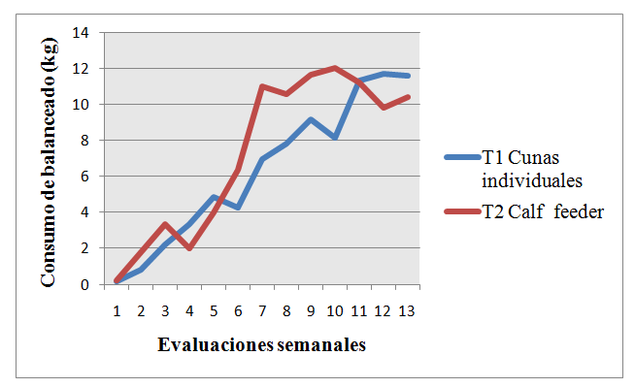

Slide 35
CONSUMO DE LECHE
Tratamientos | Consumo de leche (lt) - Evaluaciones semanales
 | 1 | 2 | 3 | 4 | 5
T1 Cunas individuales | 35 | 38,50 | 42,00 | 42,00 | 42,00
T2 Calf feeder | 32,27 | 39,87 | 42,35 | 41,96 | 42,03
Tratamientos | Consumo de leche (lt) - Evaluaciones semanales
 | 6 | 7 | 8 | 9 | 10
T1 Cunas individuales | 42,00 | 42,00 | 42,00 a | 42,00 a | 42,00 a
T2 Calf feeder | 43,37 | 41,03 | 36,02 b | 27,69 b | 15,52 b
Tratamientos | Consumo leche (lt) semanal
 | 11 | 12 | 13 | TOTAL
T1 Cunas individuales | 42,00 a | 42,00 a | 14,00 a | 507,50 a
T2 Calf feeder | 15,50 b | 11,00 b | 3,05 b | 373,77 b

Slide 36
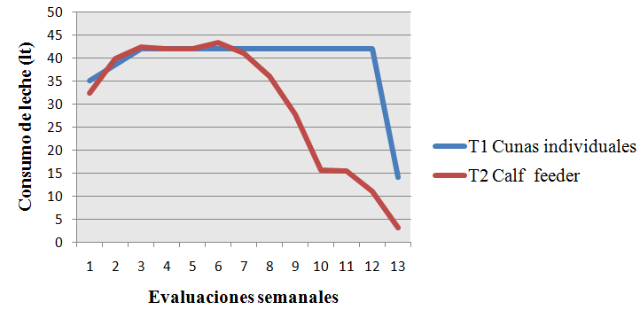

Slide 37
CALIDAD BIOLÓGICA DE LA LECHE (UFC/cc)
MUESTRA | DETALLE | TOMA 1 | TOMA 2 | TOMA 3 | PROMEDIO
T1M1 | Cunas mañana | 1853 | 50 | 391 | 764,67
T1M2 | Cunas tarde | 69 | 9620 | 534 | 3407,67
T2M1 | CF tanque lleno en la mañana | 1291 | 4699 | 3857 | 3282,33
T2M2 | CF tanque vacío en la tarde | 30918 | 19276 | 42627 | 30940,33
T2M3 | CF tanque relleno en la tarde | 48586 | 24015 | 33924 | 35508,33
T2M4 | CF tanque vacío en la madrugada | 23482 | 69383 | 53777 | 48880,67

Slide 39
MORBILIDAD Y MORTALIDAD
ENFERMEDAD | CUNAS INDIVIDUALES
 | PRE DESTETE |  |  | POST DESTETE
 | Mes 1 | Mes 2 | Mes 3 | Mes 4 | Mes 5
Diarrea | 8 |  |  |  | 1
Neumonía | 1 | 2 |  |  | 2
Lesiones |  | 1 |  |  | 1
Cólico
TOTAL | 9 | 3 |  |  | 4
% MORBILIDAD | 90% | 30% |  |  | 40%
MUERTES |  | 1 |  |  | 1
% MORTALIDAD |  | 10% |  |  | 10%
ENFERMEDAD | CALF FEEDER
 | PRE DESTETE |  |  | POST DESTETE
 | Mes 1 | Mes 2 | Mes 3 | Mes 4 | Mes 5
Diarrea | 8 | 1
Neumonía |  |  |  | 1
Lesiones |  |  | 1 | 2
Cólico |  |  | 1
TOTAL | 8 | 1 | 2 | 3
% MORBILIDAD | 80% | 10% | 20% | 30%
MUERTES
% MORTALIDAD

Slide 40
COSTOS SISTEMA DE CUNAS
INFRAESTRUCTURA
Depreciación | $ 10,00
Mantenimiento | $ 1,00
TOTAL | $ 11,00
ALIMENTACIÓN Y MANEJO
Rubro |  | Cantidad | Unidad | Costo unitario | Costo total
Leche |  | 507,50 | Litros | $ 0,50 | $ 253,75
Concentrado |  | 82,35 | Kg | $ 0,64 | $ 52,70
Campofac |  | 1,37 | Kg | $ 3,20 | $ 4,37
Forraje |  | 34,22 | Kg | $ 0,25 | $ 8,56
Mano de obra* |  | 3 | Salarios | $ 300,00 | $ 22,50
Medicamentos y biológicos |  |  |  |  | $ 55,81
Tamo (cama) | 273,00 |  | Kg | $ 0,20 | $ 54,60
TOTAL COSTO SISTEMA CUNAS |  |  |  |  | $ 452,29

Slide 41
COSTOS CALF FEEDER DELAVAL CF150
INFRAESTRUCTURA
Depreciación CF150 | $ 14,29
Mantenimiento equipo | $ 1,29
Reemplazo de partes | $ 4,63
Depreciación obra civil | $ 3,33
Mantenimiento obra civil | $ 1,00
Limpieza | $ 1,31
Gas | $ 0,86
TOTAL | $ 26,71
ALIMENTACIÓN Y MANEJO
Rubro |  | Cantidad | Unidad | Costo unitario | Costo total
Leche |  | 373,77 | Litros | $ 0,50 | $ 186,89
Concentrado |  | 88,13 | Kg | $ 0,64 | $ 56,40
Campofac |  | 1,37 | Kg | $ 3,20 | $ 4,37
Feedtech CMS |  | 0,19 | Kg | $ 71,43 | $ 13,35
Forraje |  | 35,10 | Kg | $ 0,25 | $ 8,78
Mano de obra* |  | 3 | Salarios | $ 300,00 | $ 25,71
Medicamentos y biológicos |  |  |  |  | $ 25,19
Tamo (cama) | 124,80 |  | Kg | $ 0,20 | $ 24,96
TOTAL COSTO SISTEMA AUTOMÁTICO |  |  |  |  | $ 345,64

Slide 42
RESUMEN COSTOS
TOTAL COSTO MANEJO SISTEMA CUNAS | $ 452,29
INFRAESTRUCTURA | $ 11,00
TOTAL COSTO CRIANZA EN CUNA/TERNERA | $ 463,29
TOTAL COSTO SISTEMA AUTOMÁTICO DELAVAL CF150 | $ 345,64
INFRAESTRUCTURA | $ 26,71
TOTAL COSTO CRIANZA EN CALF FEEDER/TERNERA | $ 372,36

Slide 43
CONCLUSIONES
La ganancia diaria de peso en ambos sistemas de crianza, fue un valor aceptable para terneras Holstein-Friesian, a pesar de que en el sistema de cunas individuales fue mayor
En cuanto a la altura a la cruz, las terneras del sistema de cunas individuales presentaron mayores valores, diferenciándose estadísticamente a la quinta y sexta quincena
La condición corporal de los animales, fue mayor en el sistema de cunas individuales, siendo la condición corporal del sistema automático más cercano a lo ideal

Slide 44
El consumo de balanceado total no tuvo diferencias estadísticas, pero en el sistema DeLaval CF150, se indujo a las terneras a un consumo más temprano, teniendo un consumo diario mayor entre las semanas 6 y 7,
Las terneras del sistema automático de crianza desarrollaron más rápido las funciones ruminales al consumir más temprano forraje y balanceado, lo que ayudó a un pronto destete.
El consumo total de leche en toda la crianza fue significativamente diferente, siendo mayor en el sistema de cunas individuales
La calidad biológica de la leche, fue mejor en el sistema de cunas individuales.

Slide 45
En el sistema de crianza DeLaval CF150, la calidad biológica de leche es aceptable luego de la limpieza del equipo, bajando progresivamente a lo largo del día.
La presencia de diarreas fue similar en ambos sistemas, presentando una mayor cantidad de casos antes del destete, para el caso de neumonías fue mayor en el sistema de cunas individuales.
En el sistema de cunas individuales se presentaron 2 muertes. Ambas muertes causadas por neumonías, teniendo a esta enfermedad como principal causa de muertes.
El sistema automático de crianza Calf Feeder DeLaval CF150, resultó ser el más económico, al tener un costo de $372,36 por ternera, en comparación al sistema de cunas individuales, el cual, mostró un costo por ternera de $463,29.

Slide 46
RECOMENDACIONES
Se recomienda la implementación y uso del sistema automático de alimentación Calf Feeder DeLaval CF150 para la crianza de terneras, por los menores costos de crianza.
Incrementar un segundo lavado del equipo automático de crianza, antes de volverlo a llenar con leche, para disminuir la carga bacteriana (UFC) registrada en horas de la tarde.

Slide 47
GRACIAS

